Slide 1
Η εκπαίδευση στο Βυζάντιο
ΑΡΓΥΡΟΣ ΠΑΝΑΓΙΩΤΗΣ Β-3

Slide 2
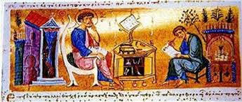
Η θρησκευτική παιδεία στο Βυζάντιο, οργανωμένη από την Εκκλησία, ήταν διαχωρισμένη από την κοσμική παιδεία, που στηριζόταν στις κλασικές σπουδές. Οι Βυζαντινοί κληρονόμησαν από τον κλασσικό κόσμο βαθύ σεβασμό για τη μάθηση και ιδιαίτερη εκτίμηση για τον πνευματικό πολιτισμό των αρχαίων Ελλήνων.
Η βυζαντινή εκπαίδευση διαιρούταν σε τρία είδη: την κοσμική, την εκκλησιαστική και τη μοναστική εκπαίδευση. Από τα τρία αυτά είδη, η κοσμική και εκκλησιαστική εκπαίδευση ήταν οργανωμένες, ενώ η μοναστική εκπαίδευση παρεχόταν μέσα στα μοναστήρια και απευθυνόταν κυρίως σε όσους ήθελαν να ακολουθήσουν το μοναστικό βίο.

Slide 3
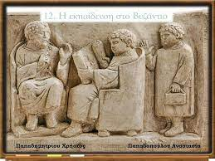
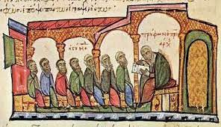
Στην κοσμική εκπαίδευση, τα σχολεία ήταν ιδιωτικά ή εκκλησιαστικά, τα παιδιά πήγαιναν σ' αυτά σε ηλικία 6 έως οκτώ ετών και οι γονείς τους πλήρωναν τα δίδακτρα σε είδος ή σε χρήματα. Μάλιστα τα υψηλά δίδακτρα της ιδιωτικής διδασκαλίας την έκαναν απρόσιτη για τις περισσότερες οικογένειες των Βυζαντινών.
Δύο ήταν οι βαθμίδες εκπαίδευσης του Βυζαντίου : Η προπαιδεία, που αντιστοιχεί στο σημερινό δημοτικό και διαρκούσε 3 ως 4 χρόνια και η εγκύκλιος παιδεία, που αντιστοιχεί στο γυμνάσιο και το λύκειο, διαρκούσε 4 χρόνια και φοιτούσαν μαθητές από τα 12 ή 14 χρόνια τους. Όσοι τελείωναν και ένιωθαν ότι είχαν αρκετές δυνάμεις, μπορούσαν να πάνε στην Πανεπιστημιακή Εκπαίδευση για περισσότερες σπουδές.

Slide 4
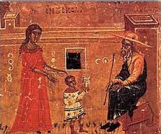
Σε όλη τη βυζαντινή ιστορία η ύλη και ο τρόπος της διδασκαλίας δεν ποίκιλαν και πολύ. Το πρώτο πράγμα που διδασκόταν ένα παιδί όταν γινόταν έξι ετών, ήταν η γραμματική ή το «ελληνίζειν την γλώσσαν». Εκτός από το διάβασμα, το γράψιμο, τη γραμματική και το συντακτικό, επίσης λάμβαναν γνώση των κλασικών, καθώς και σχόλια, ιδιαίτερα του Ομήρου, του οποίου τα έργα τα αποστήθιζαν. Όλοι οι Βυζαντινοί ήξεραν να αναγνωρίζουν στίχους του Ομήρου. Αποστήθιζαν, επιπλέον, την Παλαιά και την Καινή Διαθήκη και ιστορίες από τους μύθους του Αισώπου. Στα σχολεία ακόμη μάθαιναν να τραγουδούν και να ψέλνουν.
Σε ηλικία δεκατεσσάρων χρονών οι μαθητές περνούσαν στη Ρητορική, μάθαιναν την ορθή προφορά και μελετούσαν τον Δημοσθένη καθώς και άλλους ρήτορες και πεζογράφους. Μετά την Ρητορική έπρεπε να σπουδάσουν την τρίτη επιστήμη, τη Φιλοσοφία και τις τέσσερες τέχνες, δηλαδή την Αριθμητική, την Γεωγραφία, την Μουσική και την Αστρονομία. Μπορούσε, επίσης, ο μαθητής να διδαχθεί Νομική, Ιατρική και Φυσική.
Παράλληλα στα παιδιά έδιναν και θρησκευτική μόρφωση. Τα θρησκευτικά όμως τα δίδασκαν χωριστά και οι δάσκαλοι ήταν κληρικοί. Τα παιδιά μάθαιναν ολόκληρη την Βίβλο. Μετά τον Όμηρο, η Βίβλος ήταν η κυριότερη πηγή νύξεων και παραπομπών στη βυζαντινή λογοτεχνία.

Slide 5
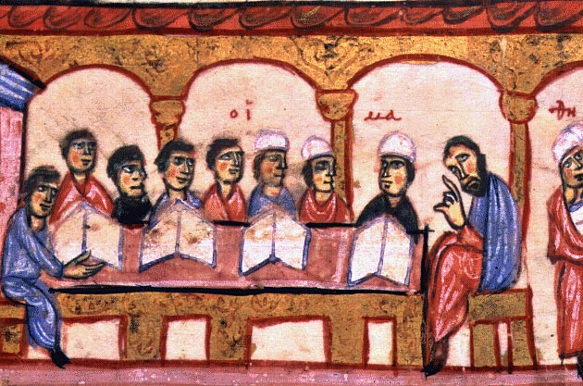
Οι δάσκαλοι ανήκαν σε σχολές ή πανεπιστήμια ή ήταν οικοδιδάσκαλοι. Στις αρχές της Αυτοκρατορίας, τα πρώτα μαθήματα της ανάγνωσης τα έκανε κάποιος μοναχός. Πολύ γρήγορα όμως ο μαθητής πήγαινε σε κάποιο σχολείο, όπου έπαιρνε όλη την υπόλοιπη μόρφωση. Τα σχολεία στο Βυζάντιο δεν στεγάζονταν σε μεγάλα κτήρια με αυλές και πολλά παράθυρα. Ως αίθουσες διδασκαλίας χρησίμευαν δωμάτια στον περίβολο των εκκλησιών, όπως επίσης και σε οικήματα κοντά σε μοναστήρια. Μερικές φορές τα σχολεία στεγάζονταν μέσα σε εκκλησίες ή σε μοναστήρια.

Slide 6
Όσον αφορά την Πανεπιστημιακή εκπαίδευση, στη Βυζαντινή αυτοκρατορία πάντα λειτουργούσαν πολλές ανώτερες σχολές, ιδίως ιερατικές, ιατρικές και νομικές στην Αντιόχεια, στην Αλεξάνδρεια, στη Βηρυτό, στη Θεσσαλονίκη, στην Κωνσταντινούπολη.
Το πρώτο Πανεπιστήμιο ιδρύθηκε στην Κωνσταντινούπολη στις 26 Φεβρουαρίου του 425 από τον Θεοδόσιο το Β΄. Κατά τον 9ο αιώνα εγκαταστάθηκε στον περίβολο του παλατιού, στη Μαγναύρα, γι' αυτό και ονομάστηκε Πανδιδακτήριο της Μαγναύρας. Η λειτουργία του σταμάτησε οριστικά με την Άλωση της Κωνσταντινούπολης το 1453. Στο Πανδιδακτήριο διδάσκονταν η Φιλολογία, η Γραμματική, η Φιλοσοφία, που περιελάβανε τα Μαθηματικά, τη Ρητορική και το Ρωμαϊκό Δίκαιο. Οι Ίσαυροι ονόμασαν τη σχολή «Οικουμενικόν Διδασκαλείον».
Μεγάλη τομή στην Πανεπιστημιακή Εκπαίδευση έκανε ο Καίσαρας Βάρδας (842-867), που εγκατέστησε αυτό το Πανδιδακτήριο στο ανάκτορο της Μαγναύρας το 849 για να διδάσκεται εκεί η «έξω σοφία» και η «θύραθεν παιδεία». Η φοίτηση για τους φοιτητές ήταν δωρεάν.
Σπουδαίες μορφές του ιδρύματος αυτού ήταν ο Λέων ο μαθηματικός και φιλόσοφος, ο οποίος διετέλεσε και Αρχιεπίσκοπος Θεσσαλονίκης, ο Μέγας Φώτιος και ο Μιχαήλ Ψελλός. Ο Καίσαρας Βάρδας πολλές φορές παρακολουθούσε αυτοπροσώπως τις εργασίες της Σχολής και επέβλεπε διδάσκοντες και διδασκομένους.

Slide 7
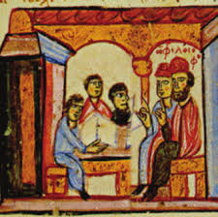
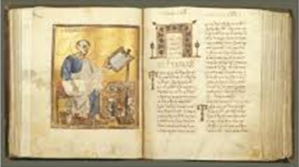
Τον 11ο αιώνα, ο Κωνσταντίνος Θ΄ ο Μονομάχος, όρισε ως επικεφαλής επιτροπής τον σοφό Μιχαήλ Ψελλό και ζήτησε να γίνουν μεταρρυθμίσεις στην Ανώτατη Εκπαίδευση. Με διάταγμα του αυτοκράτορα ιδρύθηκαν δυο Σχολές: το «Διδασκαλείον των Νόμων και η Φιλοσοφική με το όνομα «Γυμνάσιον». Στην νομική σχολή διδασκόταν η νομική επιστήμη για τη δημιουργία ολοκληρωμένων νομικών, δικαστών και κρατικών υπαλλήλων. Στην φιλοσοφική Σχολή διδάσκονταν όλες οι άλλες επιστήμες. Η σχολή αυτή έδωσε τεράστια ώθηση στη διανοητική ανάπτυξη και τη Φιλοσοφική σκέψη του Βυζαντίου. Το «Διδασκαλείον του Νόμου», είχε μεγάλη επίδραση στο εξωτερικό.
Μετά την Φραγκοκρατία έχουμε αναβάθμιση της Ανώτατης Εκπαίδευσης. Η Νίκαια έγινε σπουδαίο κέντρο σπουδών. Ιδρύθηκαν εκπαιδευτήρια, βιβλιοθήκες και προσκλήθηκαν να διδάξουν σπουδαίοι καθηγητές της Φιλοσοφίας, της Ιατρικής, των Μαθηματικών, της Ρητορικής.

Slide 8
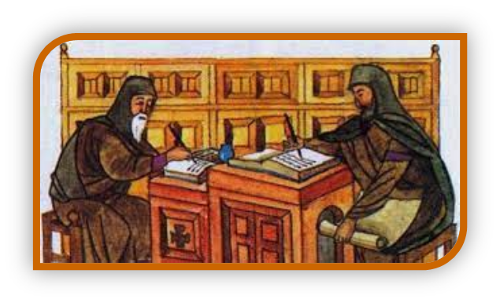
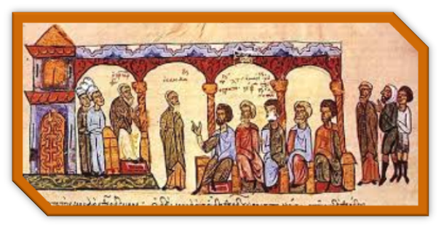
Στην εκκλησιαστική εκπαίδευση, οι μονές μεριμνούσαν για την παροχή κάποιας μορφής στοιχειώδους εκπαίδευσης στους δόκιμους ή αρχάριους μοναχούς, οι οποίοι συνήθως ήταν έφηβοι. Οι μαθητές διδάσκονταν την ιερή ακολουθία, το Ψαλτήρι, την Αγία Γραφή και για πρακτικούς λόγους, ορθογραφία, γραμματική, στενογραφία και καλλιγραφία, προκειμένου να εργαστούν ως γραμματείς ή αντιγραφείς. Εφόσον διέθεταν τα κατάλληλα προσόντα, εκπαιδεύονταν στη μουσική ώστε να γίνουν ψάλτες, στη μετρική και ποιητική για να συνθέτουν ύμνους και τέλος στην αγιογραφία.

Slide 9
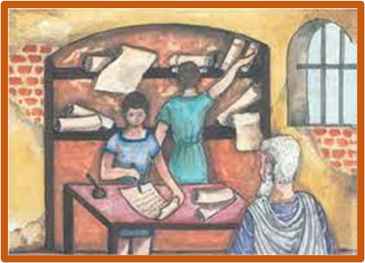
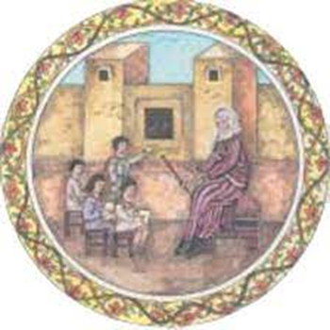
Στα εκκλησιαστικά σχολεία, εκτός από τα παιδιά της πόλης, συχνά φοιτούσαν δωρεάν ορφανά παιδιά ή μαθητές από άλλες περιοχές της αυτοκρατορίας, που διακρίνονταν για τη φιλομάθειά τους.

Slide 10
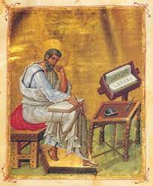
Παράλληλα με τα εκπαιδευτικά ιδρύματα λειτουργούσε στην Κωνσταντινούπολη και η «Πατριαρχική Σχολή» ή «Ακαδημία», η οποία υπαγόταν απευθείας στο Οικουμενικό Πατριαρχείο. Η Πατριαρχική Σχολή έπαιξε σημαντικό ρόλο στο εκπαιδευτικό σύστημα της πρωτεύουσας, με διδασκαλία της βασικής κλασικής παιδείας και των θεολογικών κειμένων. Πλάι στις Σχολές της Αντιόχειας και της Αλεξάνδρειας, της Βηρυτού και της Αθήνας, δημιουργείται στην πρωτεύουσα πανεπιστήμιο που, υπό την αυτοκρατορική αιγίδα, θα λειτουργήσει, ως το τέλος της αυτοκρατορίας. Θα αναπτυχθεί, επίσης, η Νομική, αναδεικνύοντας το πανεπιστήμιο στο σημαντικότερο κέντρο νομικών σπουδών.

Slide 11
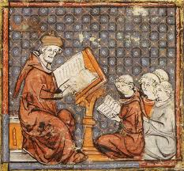
Το 856 ο Βάρδας ιδρύει δεύτερο πανεπιστήμιο στα ανάκτορα της Μαγναύρας, το οποίο έκλεισε ο Βασίλειος Β΄.
Το 1045 τρίτο πανεπιστήμιο ιδρύεται από τον Κωνσταντίνο Θ΄ τον Μονομάχο, ο οποίος επιθυμεί να αναδιοργανώσει τη νομική επιστήμη. Στο μεταξύ, ο Ιωάννης Μαυρόπους έχει ιδρύσει ιδιωτικό σχολείο και, ανάμεσα στους δασκάλους, είναι και ο Μιχαήλ Ψελλός.

Slide 12
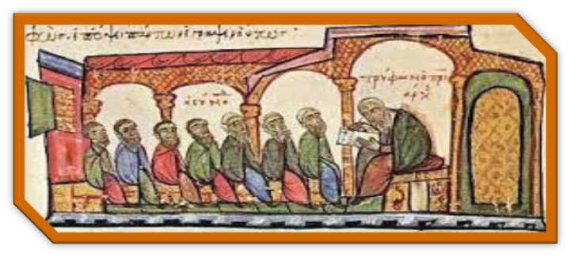
Στα χρόνια των Κομνηνών η επίβλεψη των σπουδών περνάει στα χέρια της Εκκλησίας.

Slide 13
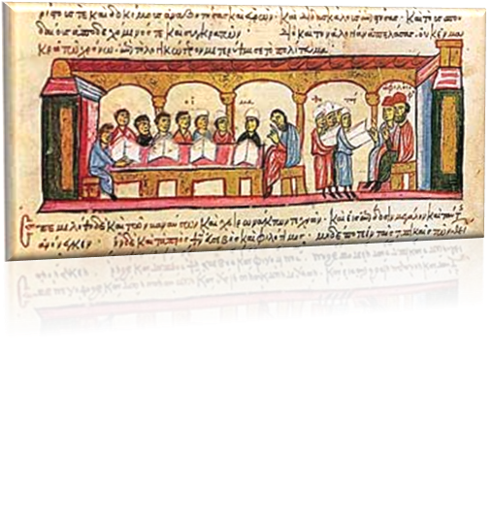
Ο Ιωάννης Βατάτζης, τέλος, ιδρύει Σχολή Φιλοσοφίας, όπου διδάσκει ο Νικηφόρος Βλεμμύδης. Όταν ο Μανουήλ Παλαιολόγος επανακτά την Κωνσταντινούπολη, μεγάλη μορφή του πανεπιστημίου γίνεται ο Γεώργιος Ακροπολίτης. Την εποχή του Ανδρόνικου Β΄ Παλαιολόγου το πανεπιστήμιο γνωρίζει πραγματική άνθηση και γίνεται το πεδίο εφαρμογής του βυζαντινού ουμανισμού. Το τελευταίο οργανωμένο πανεπιστήμιο πρόσφερε ο Μανουήλ Β΄ Παλαιολόγος (1391-1425) ονομάζοντάς το «Καθολικόν Μουσείον».

